Slide 1
生命教育在台灣 【台灣得勝者計畫-校園實施概況】

Slide 2
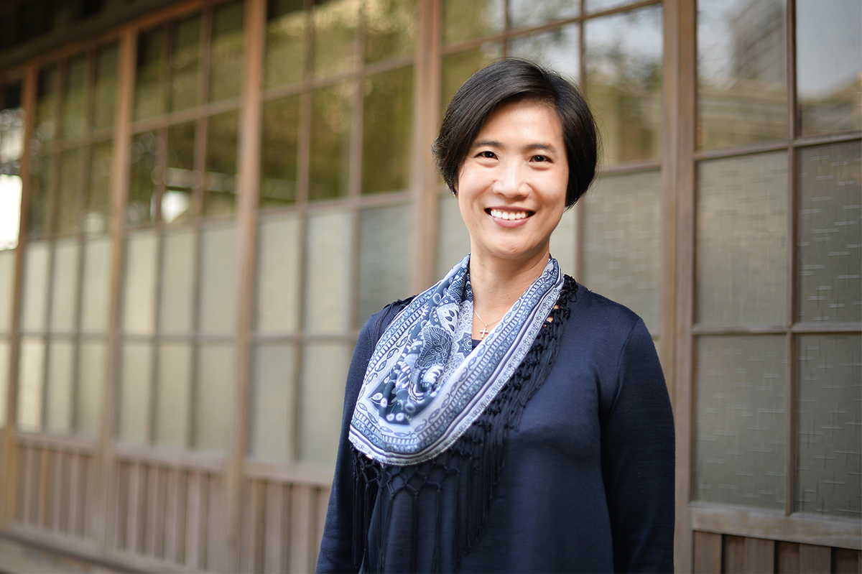
得勝者教育協會
王美萱秘書長

Slide 3
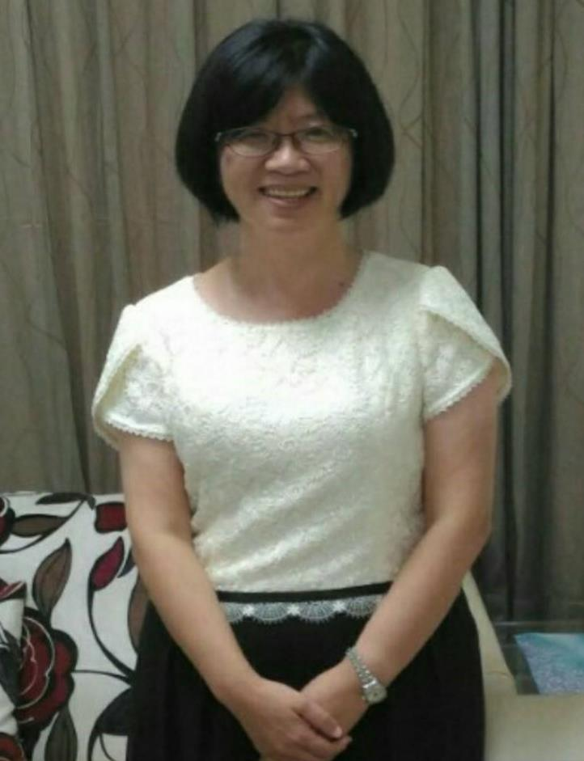
洪佳麗副秘書長（兼任研發部主任）
陳馥綺（研究員）

Slide 4
得勝者教育協會
青少年的生命教育
全面、基層、紮根
的生命教育

Slide 5
關於青春期，我們想到的是…
青春、熱血、浪漫……

Slide 6
青少年的一般特質─
精力與疲憊交替
崇拜英雄
課業壓力
食量驚人
愛作白日夢
校園霸淩
開始學習獨立自主
需要歸屬感
情緒不穩定
親子冷漠
沒有安全感
喜歡與眾不同
不尊重別人
容易受廣告影響
媒體網路影響生命脫序
愛跟隨流行
Notes:
6
6
青少年在面對這些問題的時候,他們的心田是如何的呢?

Slide 7
事實上，孩子們面對的是…
青少年需要從家庭生活中，學習如何愛與被愛，但是…
待解決問題(家庭) | 排名
我常常跟兄弟姊妹吵架 | 1
不知道怎樣和家人 談心、聊天 | 2
父母對我的表現 常常不滿意 | 3
待解決問題(個人) | 排名
我擔心考不上 理想的學校 | 1
我很在意他人的眼光 | 2
情緒常受環境或 事情的影響 | 3
106-1/106-2/107-1 三個學期，「問題處理」課程抽樣調查
青少年覺得最常面對、需要解決的問題！

Slide 8
事實上，孩子們面對的是…
青少年心理傷害來源：
1.朋友與同學（59.2%）
2.家庭（17.6%）
然而，青少年幸福感同樣集中於來自家庭與同儕的「和諧的親友關係」與「正向的情感」。
※資料來源：得勝者教育協會與台灣大哥大基金會共同進行的「選擇快樂的人生：台灣青少年幸福感之實徵研究」（吳庶深、林志聖，2009 年）

Slide 9
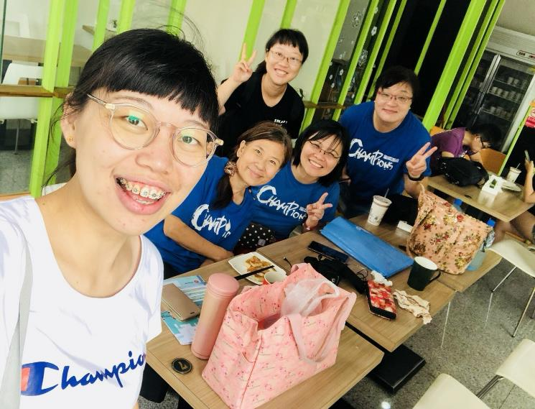
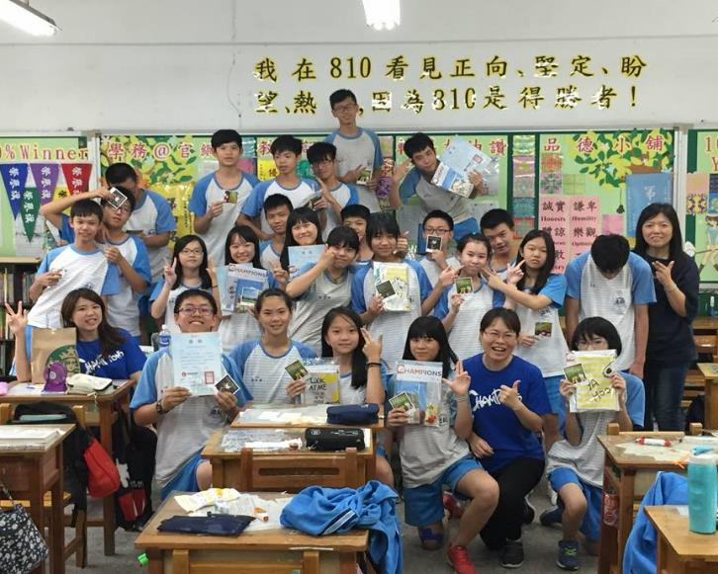
得勝者教育協會
台灣非營利機構，運用社區志工人力，在全台校園（國中為主）推動
青少年生命教育課程與活動。

Slide 10
鞏固青少年如磐石的生命根基
情緒管理課程
面對差異
性別平等教育課程
生命贏家 得勝者
問題處理課程
面對衝突
面對傷害
寬恕教育課程
財商智富4S 課程

Slide 11
生命+生活+職涯=全人關懷
兩性真愛
寬恕教育
財商品格
情緒教育
職涯發展
問題處理
整全的
專業化
全人關懷
Form oracle

Slide 12
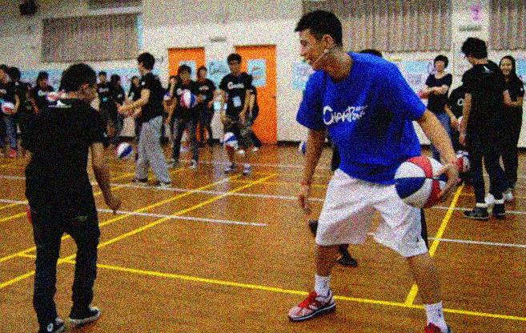
得勝者邀請您

Slide 13
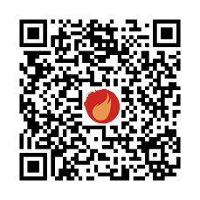
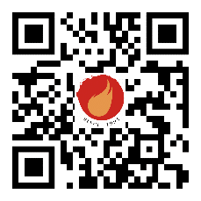
更多關於得勝者
OFFICIAL WEBSITE
得勝者官網
MAGAZINE
得勝者雜誌
FB FANS
臉書粉絲團
MORE
ABOUT
CHAMPIONS

